Slide 1
Групи грибів. Симбіотичні мікоризо-утворюючі шапинкові гриби

Slide 2
Екологічні групи грибів
(за субстратом, який є джерелом живлення):
-симбіотрофні мікоризоутворювачі (створюють мікоризу на корінні дерев і чагарників)
та ліхенізовані гриби
(живуть у симбіозі з мікроскопічними водоростями, і утворюють симбіотичні асоціації, відомі під назвою лишайників)
-сапротрофні
(живляться мертвими органічними речовинами)
- паразити

Slide 3
  Серед сапротрофів розрізняють:
  Підстилкові і гумусові (для хивлення використовують лісовий опад, підстилку і гумусовий шар грунту).
  Дереворуйнівні гриби (ксилотрофи – розкладають деревину).
  Карботрофи (ростуть на згарищах).
  Копротрофі (ростуть на екскрементах тварин).
  Бріотрофи (розкладають відмерлі частини мохів)
  Мікотрофи (розвиваються на муміфікованих плодових тілах шапинкових грибів)

Slide 4
Серед грибів-паразитів розрізняють:
-фітотрофи (паразити рослин)
-альготрофи (живляться за рахунок водоростей)
-зоотрофи (паразитують на тваринах і людині)
-мікотрофи (паразитують на інших грибах)

Slide 5
Існує ряд специфічних екологічних груп грибів, які розвиваються на різноманітних матеріалах, створених людиною: металах, пластмасах, полімерних плівках, тканинах, клею, гумових виробах, склі, лакофарбових покриттях, а також на папері, книгах, рукописах, картинах тощо, викликаючи їх псування або біологічне пошкодження.

Slide 6
За середовищем існування гриби поділяють на наземні та водні (прісноводні та морські) гриби.

Slide 7
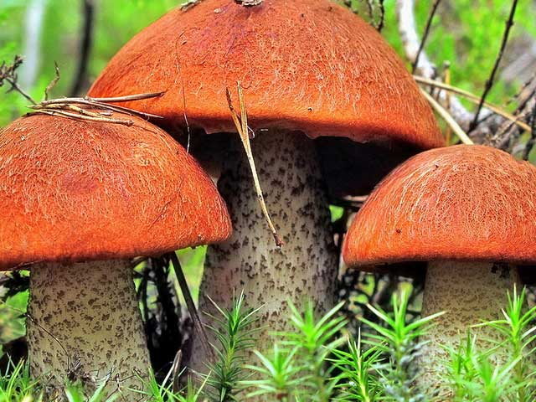
Підосичник
Симбіотичні мікоризоутворюючі шапинкові гриби

Slide 8
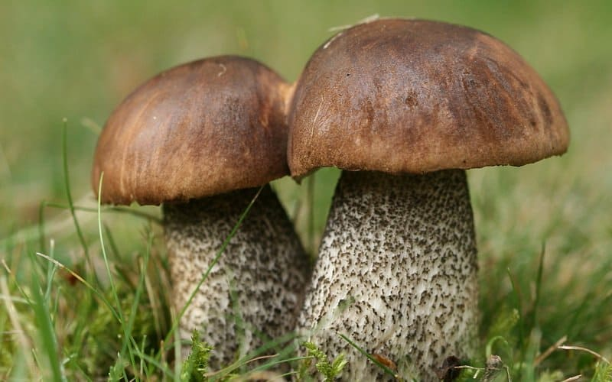
Симбіотичні мікоризоутворюючі шапинкові гриби
Підберезник

Slide 9
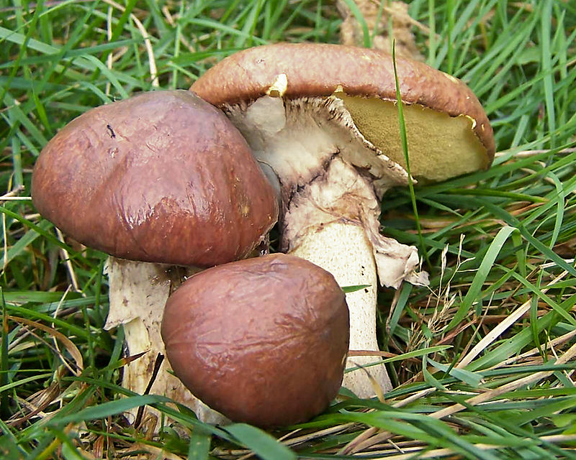
Симбіотичні мікоризоутворюючі шапинкові гриби
Маслюк

Slide 10
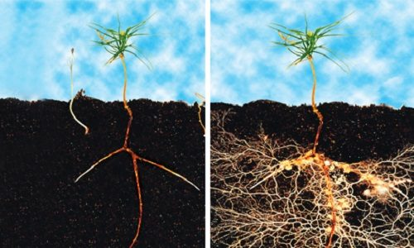
Всі вищі рослини і гриби тісно взаємопов'язані між собою, є елементами однієї природної системи, створюючи симбіоз, який грає важливу роль в житті більшості культур.
Мікориза або грібокорень є симбіоз міцелію гриба з корінням вищих рослин. Цей термін вперше ввів Альберт Бернхард Франк у1885 році. Близько 90% всіх існуючих на Землі рослин містять на своїх коріннях мікоризу, яка відіграє значиму роль для їх повноцінного зростання і розвитку.

Slide 11
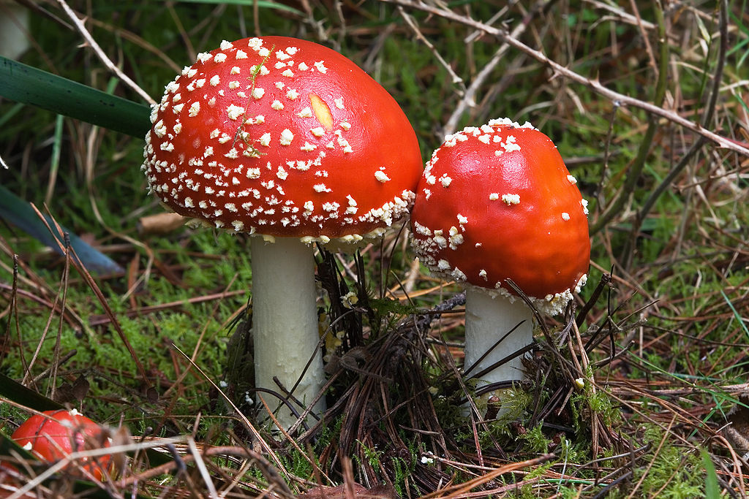
Мухомор червоний росте серед насаджень Сосни каліфорнійської

Slide 12
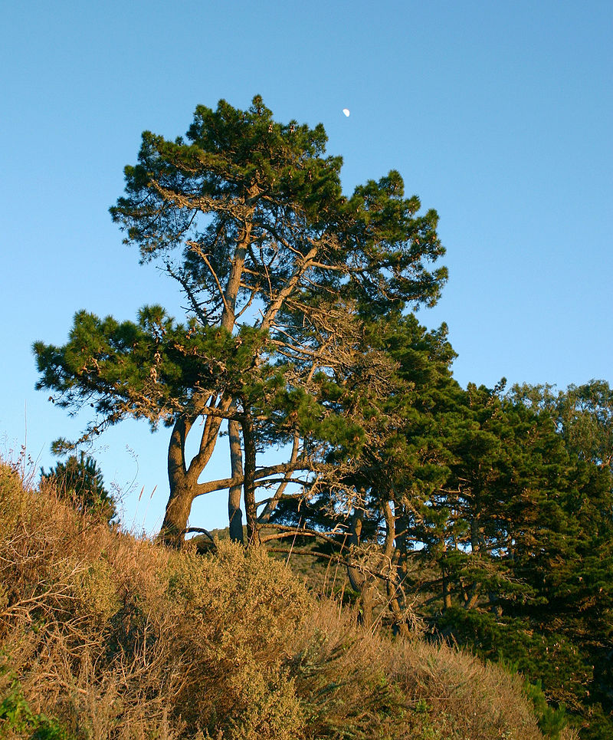
Сосна каліфор-нійська

Slide 13
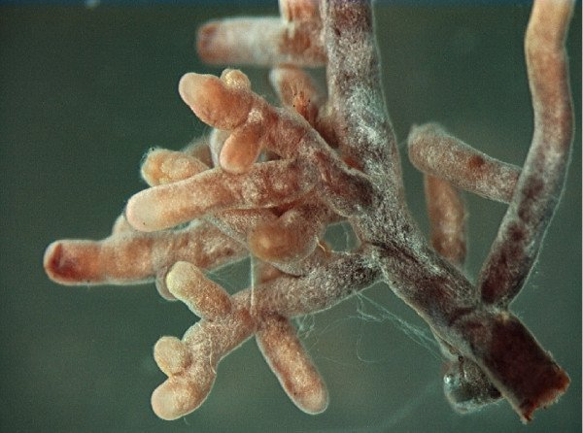
Вкриті мікоризою мухомора корені дерева

Slide 14
Чим рослини допомагають грибам?
Рослини забезпечують їх готовими органічними речовинами (вуглеводами), причому у величезних кількостях: за наявними оцінками на потреби своїх симбіонтів рослини можуть витрачати від 10 до 50% валового первинного продукту фотосинтезу.
Без мікоризи у грибів просто не вистачило б сил розвинути плодові тіла, а в них адже дозрівають суперечки. Гриби розмножуються спорами, тому без рослин їм було б важко розмножуватися, і вони були б приречені на вимирання. До речі, більшість їстівних шапинкових грибів, які ми так любимо, мікоризні.
Отже, завдяки мікориза гриби добре розвиваються, ефективно утворюють плодові тіла. Рослини також стають міцнішими, краще розвиваються, рясніше цвітуть і плодоносять і набагато менше хворіють.
Експерименти показали, що чим вище біологічне різноманіття мікоризних грибів, тим вище видове різноманіття і стабільність екосистем в цілому!

Slide 15
Яким чином гриби допомагають рослинам?
· Заощаджує вологу (до 50%)
· Нагромаджує корисні макро - і мікроелементи, завдяки чому покращується ріст і розвиток рослин
· Підвищує стійкість рослин до несприятливих кліматичних і погодних умов, а також надає протистояння солям і важких металів, нівелюючи сильну зараженість грунту токсинами
· Підвищує врожайність, сприяє поліпшенню товарного вигляду і смакових якостей плодів
· Допомагає протистояти різним патогенам та шкідливим організмам (наприклад, гриб ефективний проти нематод). Деякі різновиди грибів можуть пригнічувати до 60 різновидів патогенів, що викликають гниль, паршу, фітофтороз, фузаріоз та інші хвороби
· Підвищує імунітет рослин
· Сприяє прискоренню процесу цвітіння
· Прискорює процес приживлюваності культур і позитивно впливає на зростання зеленої маси

Slide 16
Мікориза – основа землеробства
https://www.youtube.com/watch?v=cDpSZ-_hH7s
https://www.youtube.com/watch?v=dmmEVDM6GjQ

Slide 17
Лабораторне дослідження будови шапинкових грибів

Slide 18
Мета: ознайомитися з особливостями будови й різноманітністю шапинкових грибів.
Обладнання: живі зразки шапинкових грибів, препарувальний набір, лупа, малюнки шапинкових грибів, відео.

Slide 19
Хід роботи:
1. Перегляньте відео за посиланням https://www.youtube.com/watch?v=djtg6aJUNLA https://www.youtube.com/watch?v=1z01Bl2VXSY
2. Розгляньте плодове тіло шапинкових грибів неозброєним оком.
3. Знайдіть шапку, ніжку, плодове тіло, грибницю (міцелій) 4. Замалюйте шапинковий гриб, підписавши на малюку плодове тіло, шапку, ніжку, грибницю (міцелій)

Slide 20
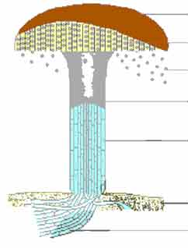

Slide 21
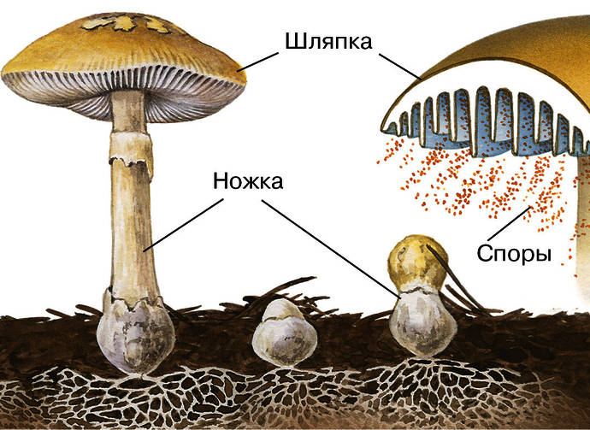

Slide 22
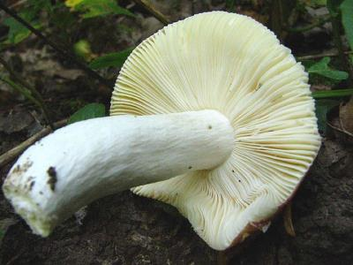
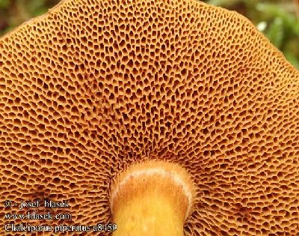
4. Зніміть шапку і розгляньте її будову з нижньої сторони. Знайдіть пластинки і трубочки, на яких розташовані спори. Розгляньте їх за допомогою лупи.
5. Замалюйте нижню сторону шапки трубчастого та пластинчастого гриба.

Slide 23
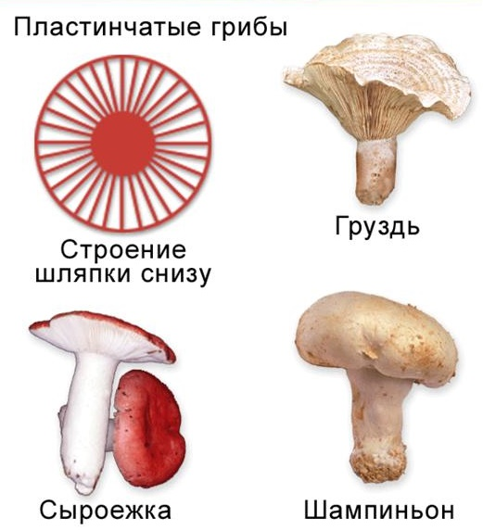
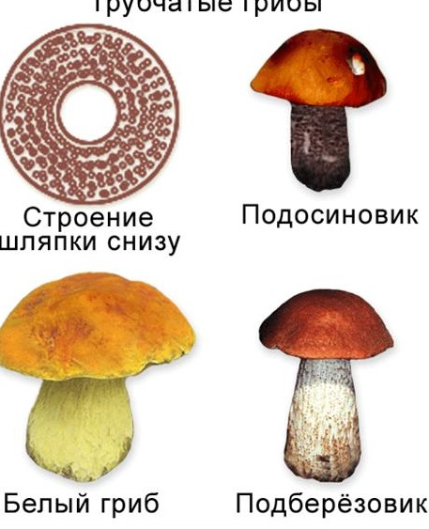
Пластинчасті гриби Трубчасті гриби
Notes:
гриби

Slide 24
6. Закінчити речення
Гіфи - це …
Мікориза - це…
Гетеротрофи - це…
Покривало плодового тіла шапинкового гриба утворене…
Хітин – це…
Міцелій – це…
Плодове тіло – це…
Висновок: Чому шапинкові гриби за характером живлення відносять до сапротрофів аба симбіонтів?

Slide 25
Презентацію підготувала вчитель хімії та біології Криворізької загальноосвітньої школи №21 Кот Т.Ю.
Notes:
Оригинальные шаблоны для презентаций: https://presentation-creation.ru/powerpoint-templates.html
Бесплатно и без регистрации.

